Slide 1
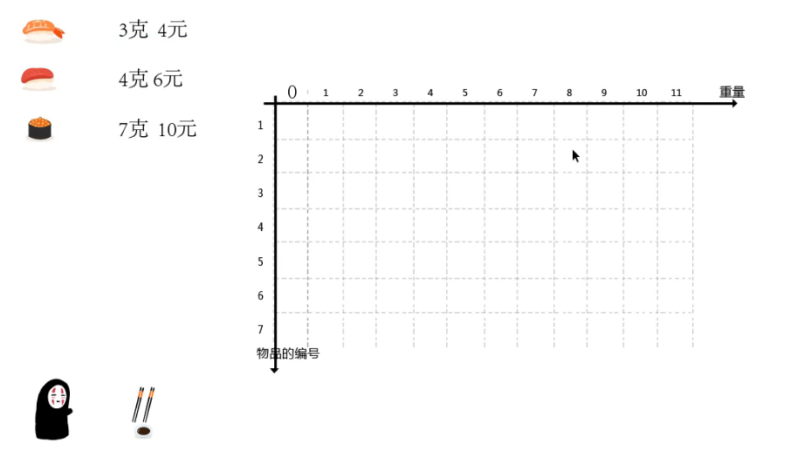
背包

Slide 2
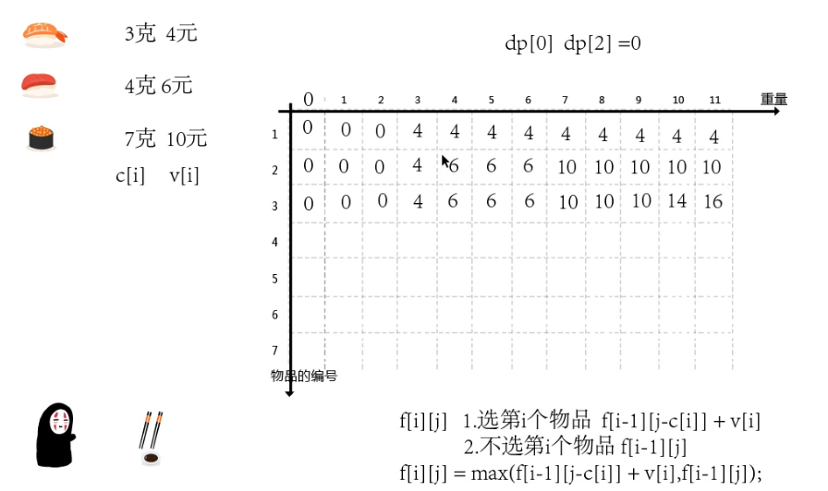
背包的体积，物品的体积，物品的价值

